Slide 1
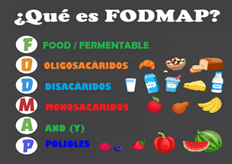
¿Qué es una dieta baja en FODMAP?
Eduardo Ortega Páez. Pediatra
www.familiaysalud.es

Slide 2
¿Qué son los FODMAP? ¿Dónde se encuentran?
Los FODMAP son alimentos (F).
Contienen azúcares como los Oligosácaridos (O), disacáridos (D) y (A) Polioles(P).
Se encuentran en una gran cantidad de alimentos: derivados lácteos, fruta, verduras, legumbres y edulcorantes
Normalmente se absorben en el intestino.
En algunos niños pueden llegar al colon sin
absorber y producir problemas: distensión,
dolor abdominal, diarrea.
www.familiaysalud.es

Slide 3
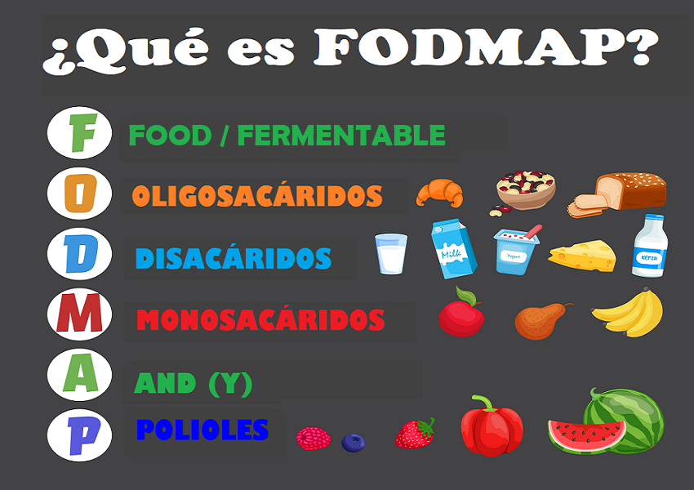
¿Está indicada una dieta baja en FODMAP? ¿Tiene algún riesgo?
Las dietas bajas en FODMAP están indicadas en algunos pacientes con dolor abdominal crónico funcional y en el síndrome de intestino irritable.
Siempre bajo supervisión médica y en cortos períodos de tiempo.
Si se usa sin recomendación médica puede producir escasez de nutrientes o calorías.
www.familiaysalud.es

